Slide 1

CHÀO MỪNG QUÝ THẦY CÔ
VỀ DỰ GIỜ
GV: Nguyễn Thị Phương Oanh
Môn: Toán 8

Slide 2


Slide 3
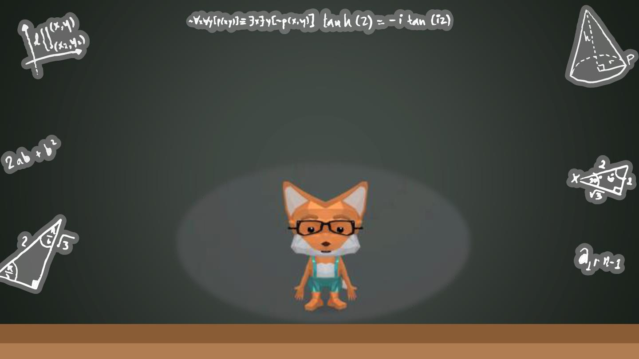
ĐÂY LÀ HÌNH GÌ?

Slide 4
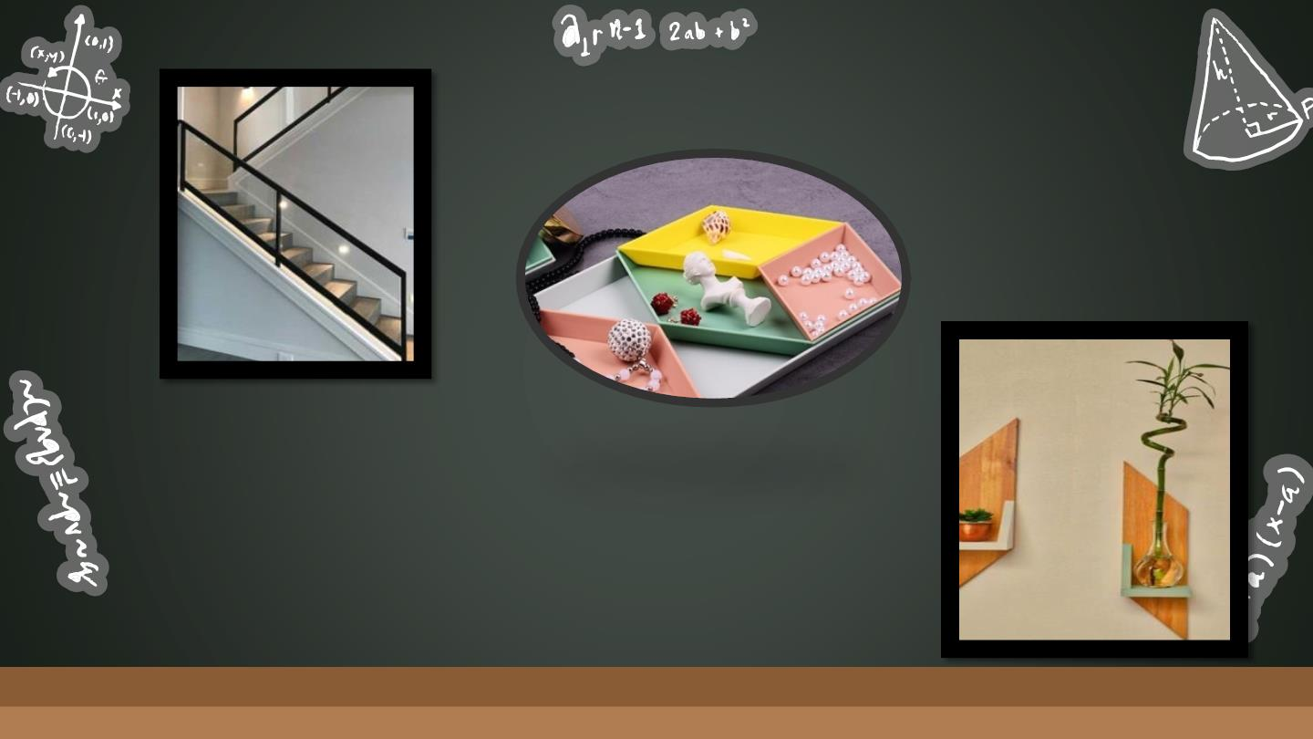
Thường gặp trong hoa
văn, kiến trúc, trang trí.

Slide 5
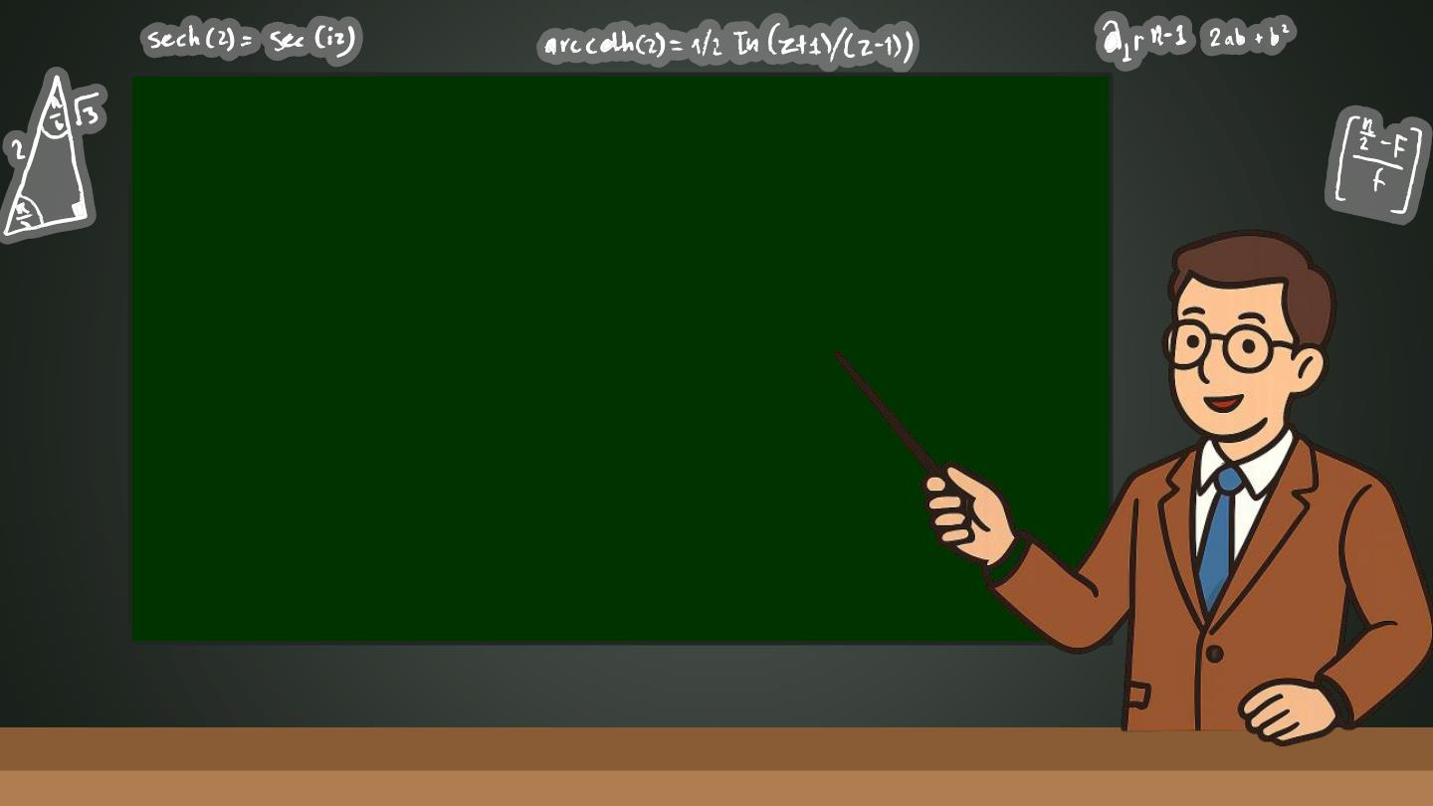
Hình học phẳng

Slide 6
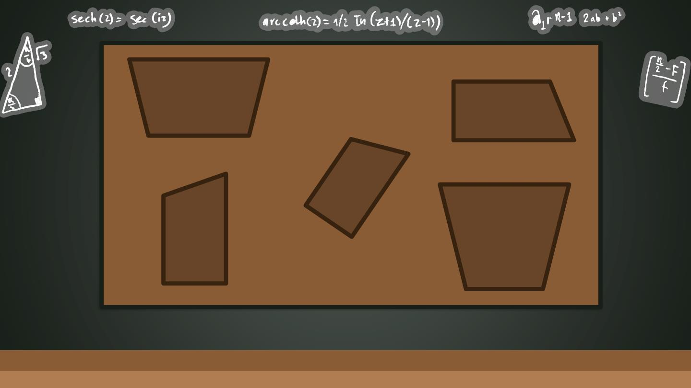
Thuộc loại tứ giác lồi

Slide 7
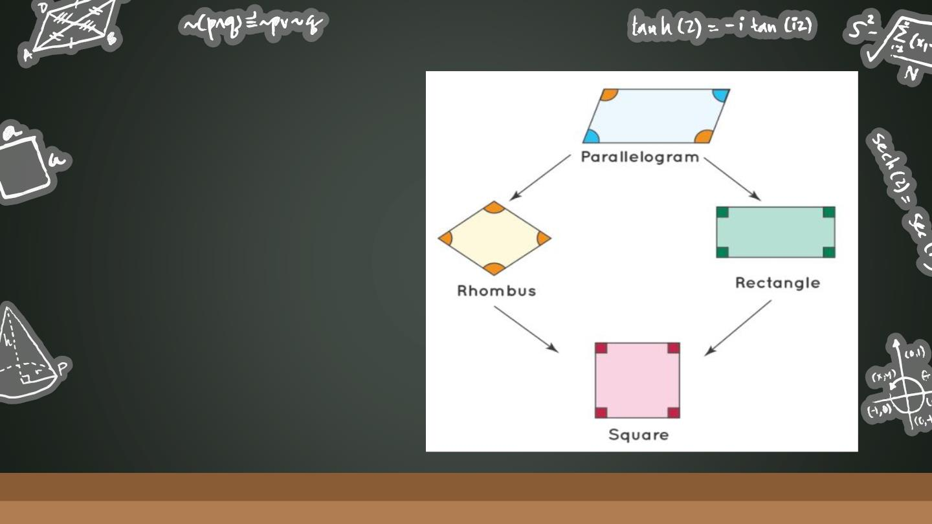
“Các cặp cạnh
đối song song
với nhau”

Slide 8
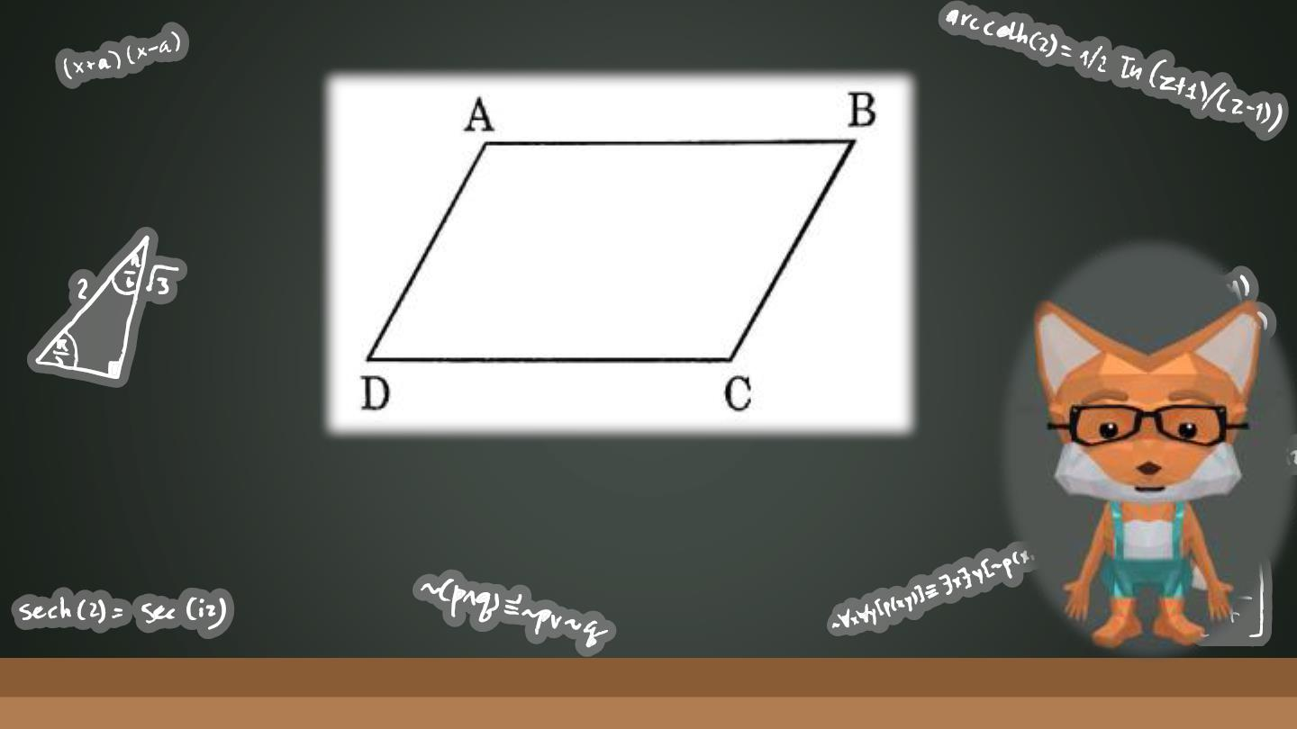
Đáp án: Hình bình hành

Slide 9

CHƯƠNG III. TỨ GIÁC
TIẾT 5. BÀI 12. HÌNH BÌNH HÀNH

Slide 10
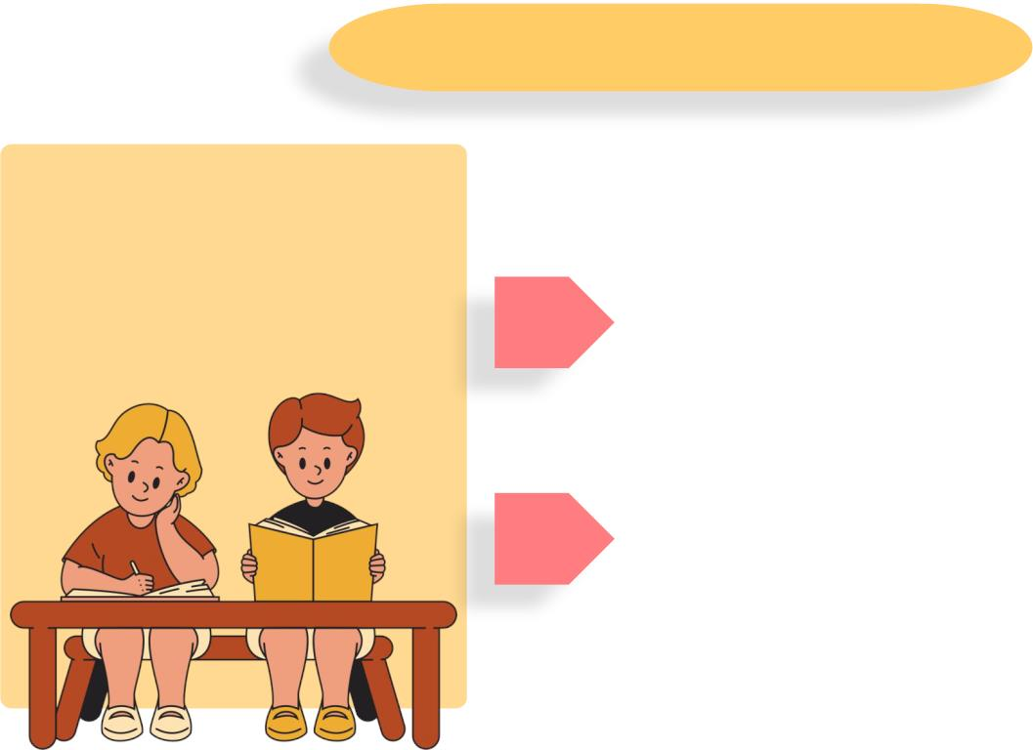
NỘI DUNG BÀI HỌC
1
2
HÌNH BÌNH HÀNH VÀ TÍNH
CHẤT
DẤU HIỆU NHẬN BIẾT CỦA
HÌNH BÌNH HÀNH

Slide 11
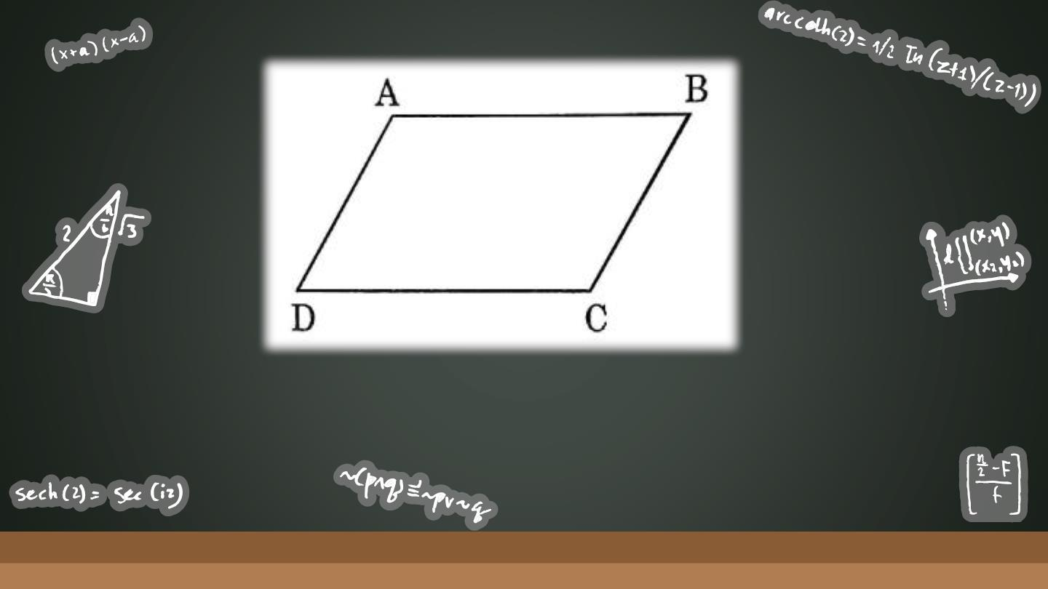
Tại sao bạn biết đây là hình bình hành?

Slide 12


1. HÌNH BÌNH HÀNH VÀ TÍNH CHẤT
a) Khái niệm:
Hình bình hành là tứ giác có các cạnh đối song song.

Slide 13
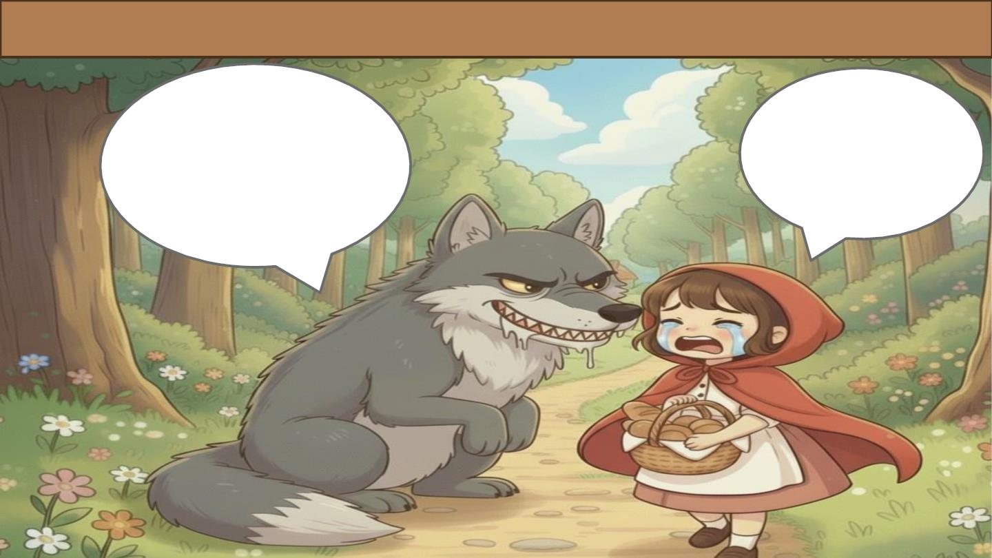
HĐ1 – KHĂN ĐỎ VƯỢT NGÀN THỬ THÁCH
Muốn giữ tính
mạng thì phải
vượt qua được
thử thách của ta
Các bạn ơi,
hãy giúp
mình với!!

Slide 14
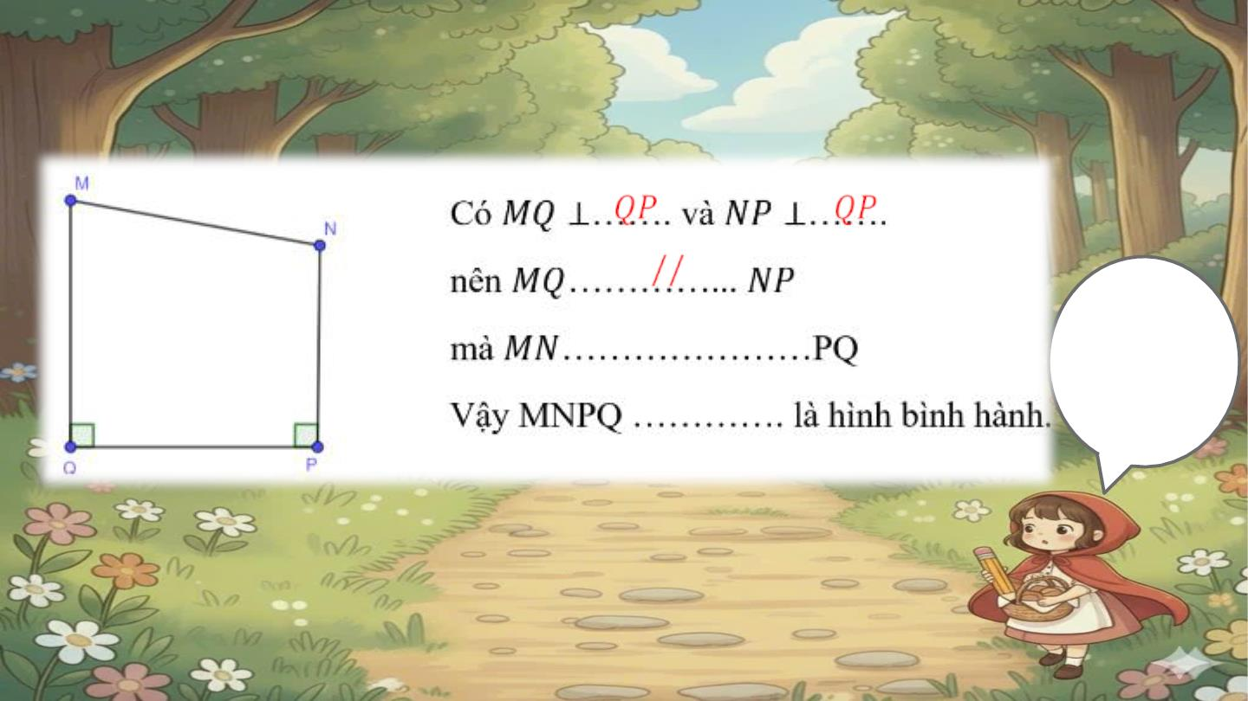
ꢀ
ꢀ
ꢀ
Thử
thách
1
không song song
không

Slide 15
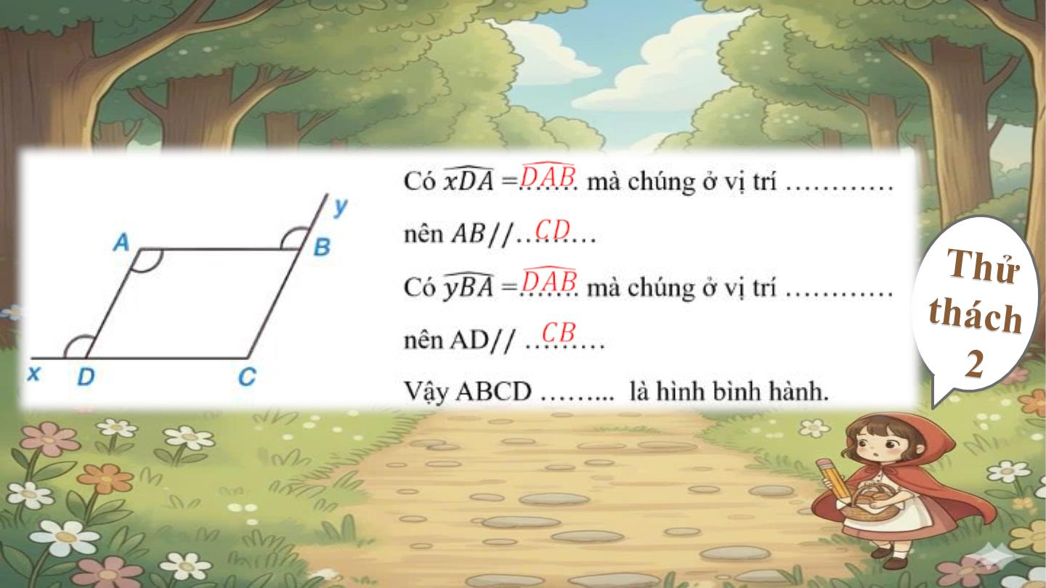
ꢀ
so le trong
so le trong
ꢀ
ꢀ
ꢀ
có

Slide 16
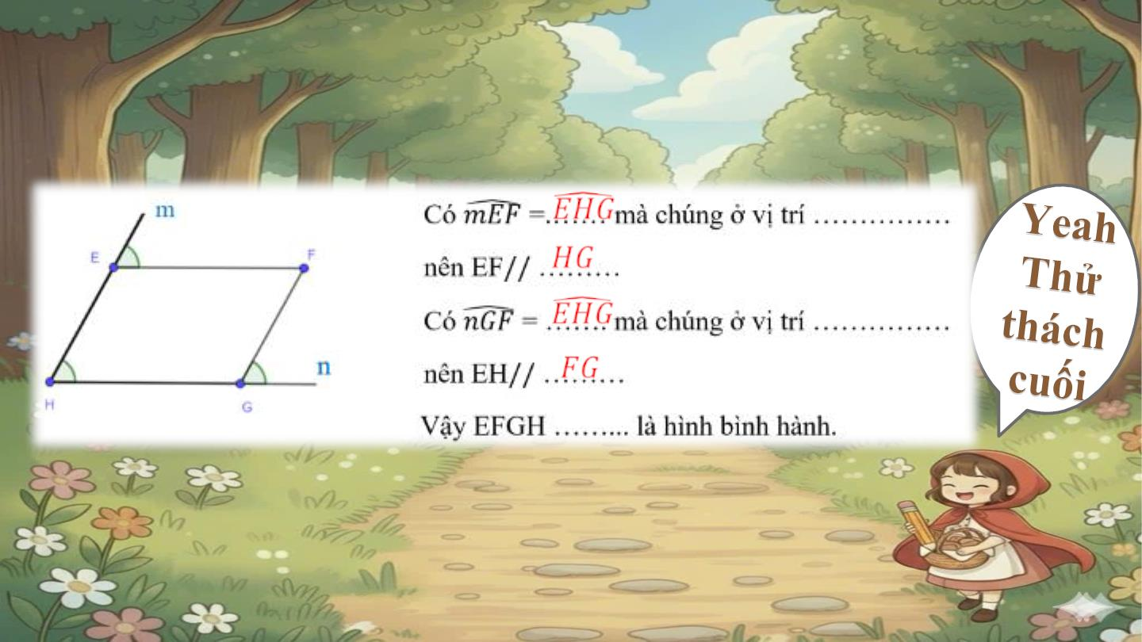
ꢀ
đồng vị
đồng vị
ꢀ
ꢀ
ꢀ
có

Slide 17
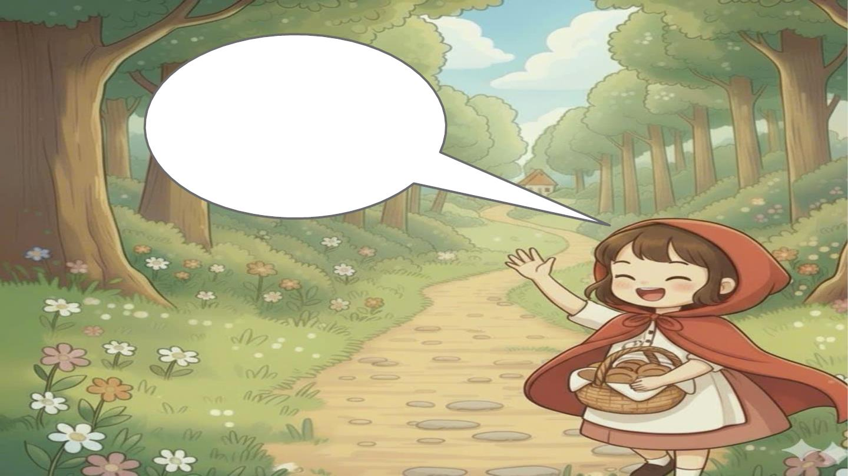
Cảm ơn các
bạn nhiều nhé,
mình tới nhà
bà đây!!

Slide 18
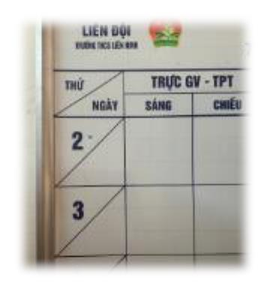
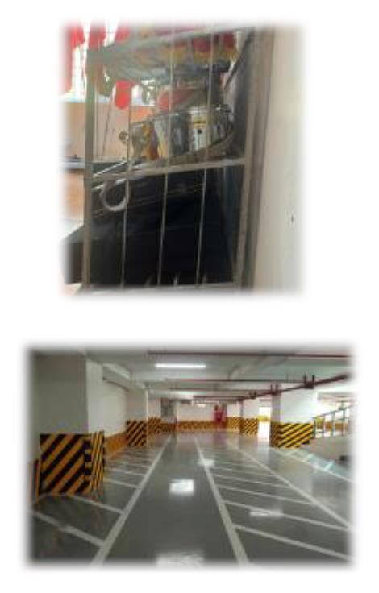
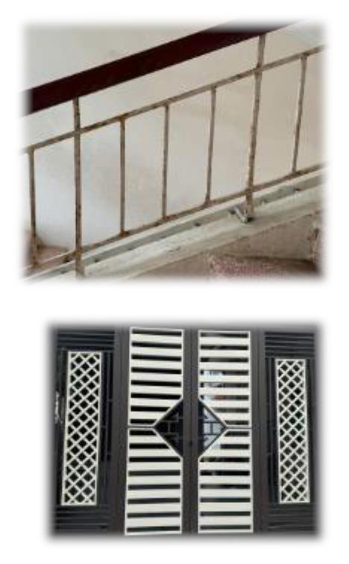
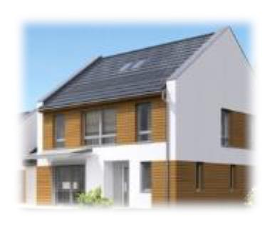
Sưu tầm những hình ảnh trong thực tế đời sống có dạng hình bình hành
Bảng trắng của phòng Đội
Giá đựng kèn trống phòng Đội
Lan can cầu thang trường Liên Ninh
Mái nhà
Các ô ngăn cách xe ở trung tâm thương mại
HBH được trang trí ở các cánh cửa

Slide 19


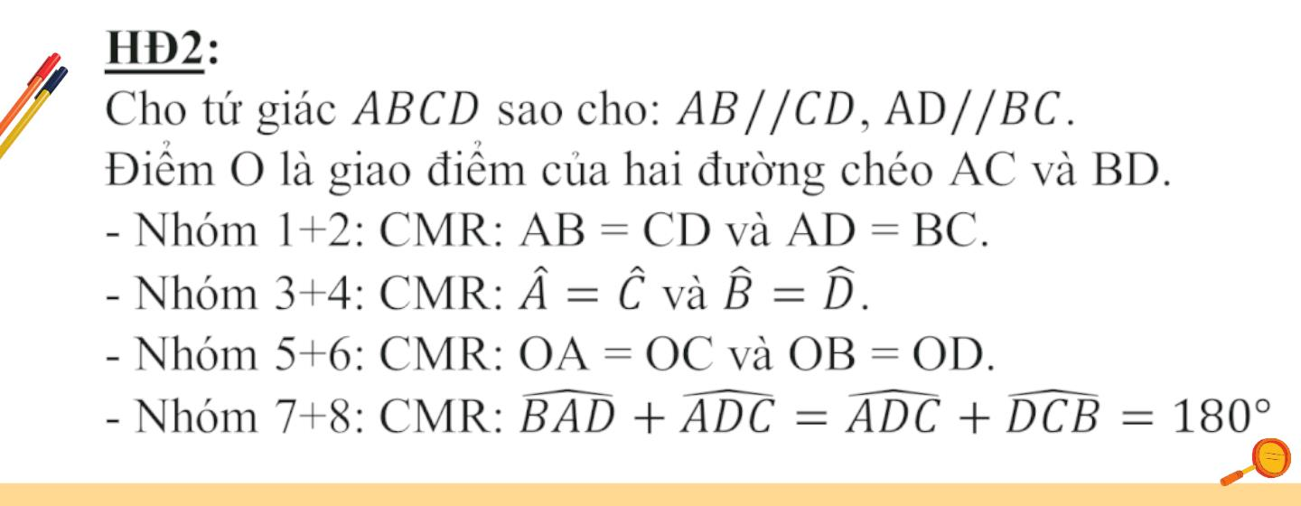
1. HÌNH BÌNH HÀNH VÀ TÍNH CHẤT
b) Tính chất
ꢀ

Slide 20

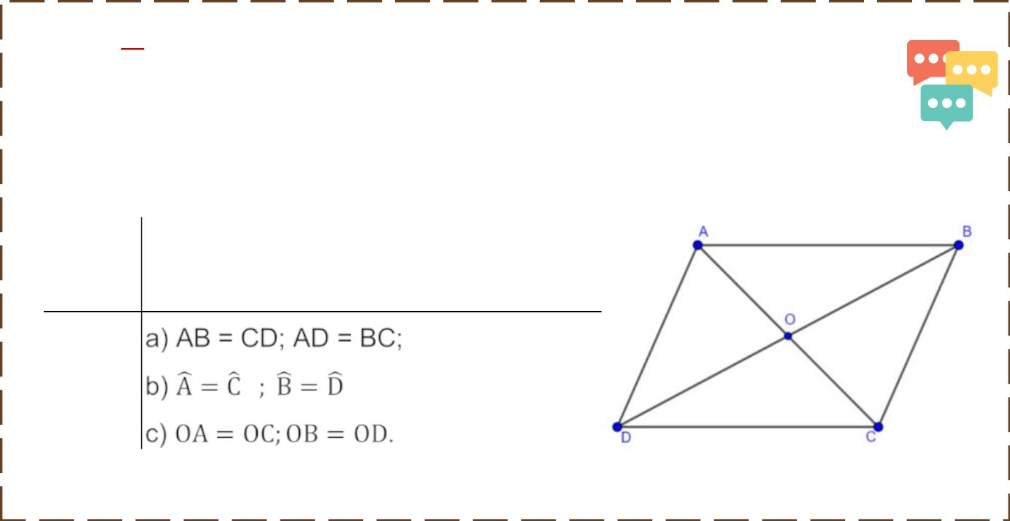
KẾT LUẬN
Định lí 1: Trongꢀhìnhꢀbìnhꢀhànhꢀcó:
a)ꢀCácꢀcạnhꢀđốiꢀbằngꢀnhau;
b)ꢀCácꢀgócꢀđốiꢀbằngꢀnhau;
c)ꢀHaiꢀđườngꢀchéoꢀcắtꢀnhauꢀtạiꢀtrungꢀđiểmꢀcủaꢀmỗiꢀđường.
GT
ABCDꢀlàꢀhìnhꢀbìnhꢀhành;
OꢀlàꢀgiaoꢀđiểmꢀcủaꢀACꢀvàꢀBD.
KL
Nhận xét: Trongꢀhìnhꢀbìnhꢀhành,ꢀhaiꢀgócꢀkềꢀmộtꢀcạnhꢀbấtꢀkìꢀbùꢀnhau.

Slide 21


Slide 22
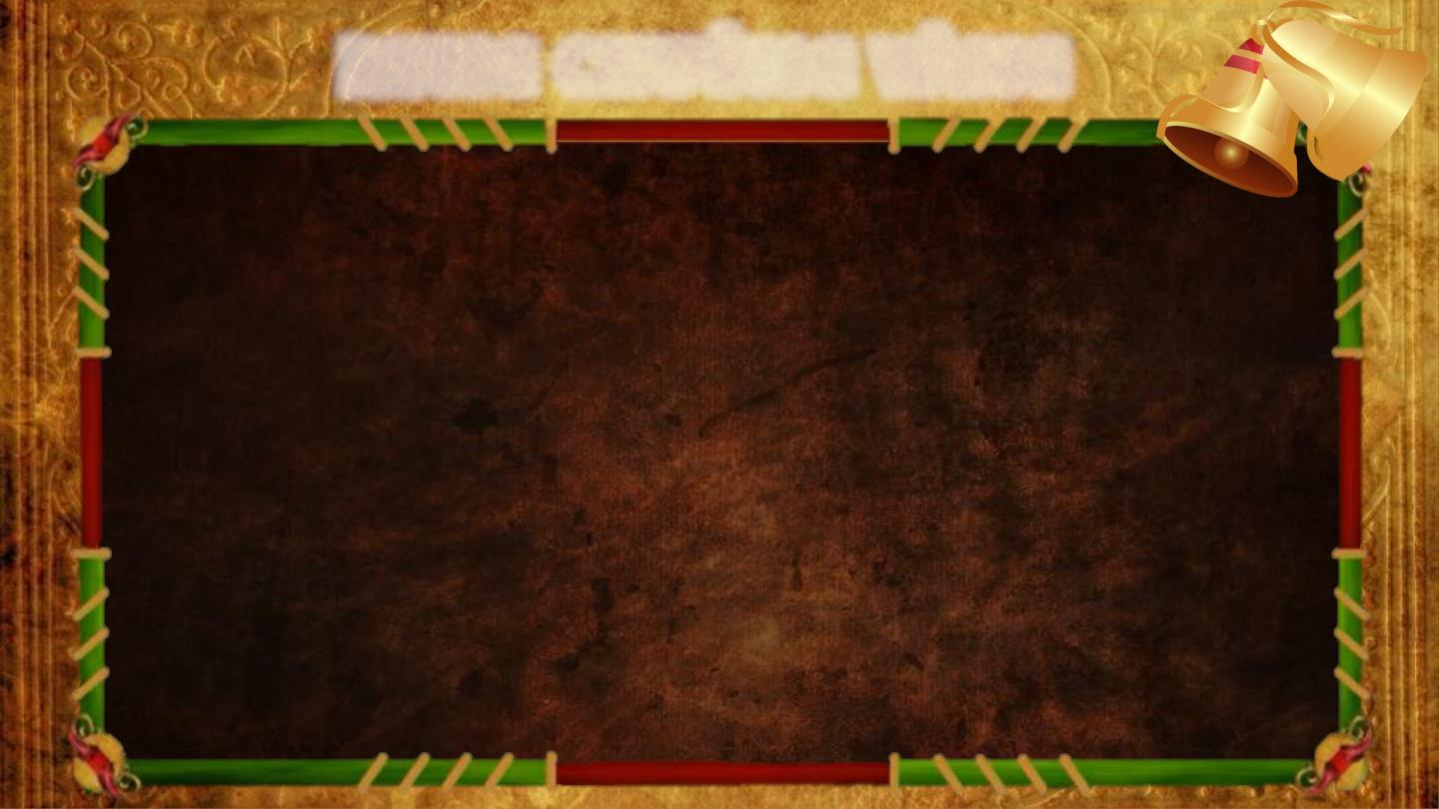
RUNG CHUÔNG VÀNG
-ꢀThíꢀsinhꢀlầnꢀlượtꢀtrảꢀlờiꢀ5 câu hỏi về
niệmꢀvàꢀtínhꢀchấtꢀcủaꢀhìnhꢀbìnhꢀhành.ꢀ
-ꢀTrảꢀlờiꢀbằngꢀcáchꢀthực hiện hành động
khi có chuông báo hết giờ.ꢀ
+ꢀTrảꢀlờiꢀđúng:ꢀtiếpꢀtụcꢀtrảꢀlờiꢀcâuꢀtiếpꢀtheo.ꢀ
+ꢀTrảꢀlờiꢀsai:ꢀbịꢀloạiꢀvàꢀchỉꢀđượcꢀquanꢀsát.ꢀ
-ꢀThíꢀsinhꢀtrả lời đúng, giải thích đượcꢀ
câuꢀhỏiꢀcuốiꢀlàꢀngườiꢀchiếnꢀthắng.

Slide 23
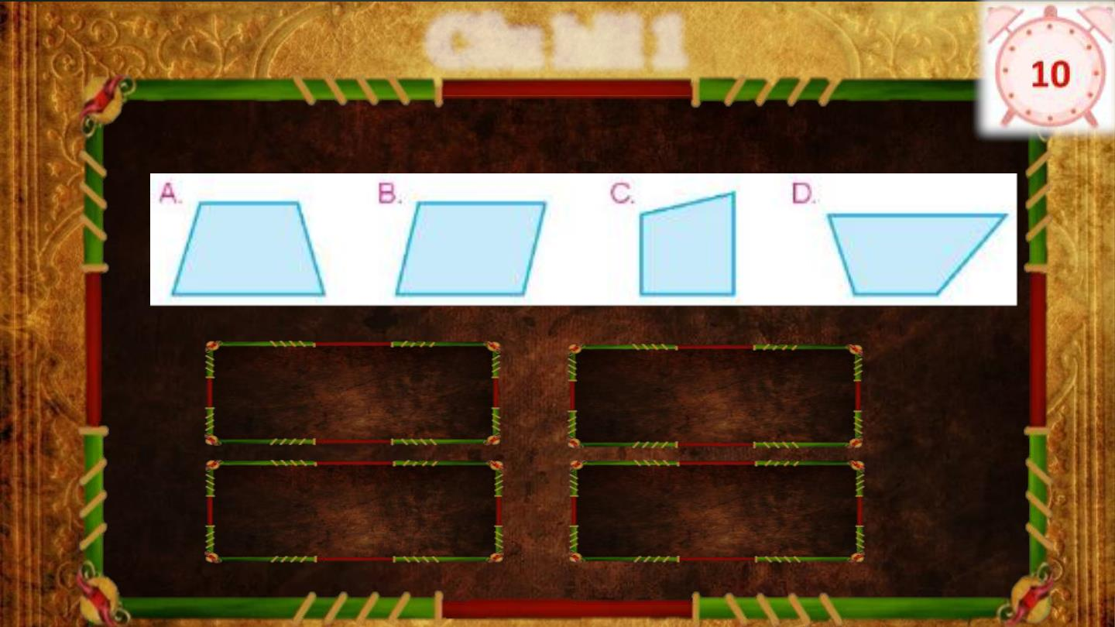
Câu hỏi 1
Hình nào dưới đây là hình bình hành?
A. Hình B
C. Hình D
B. Hình C
D. Hình A

Slide 24
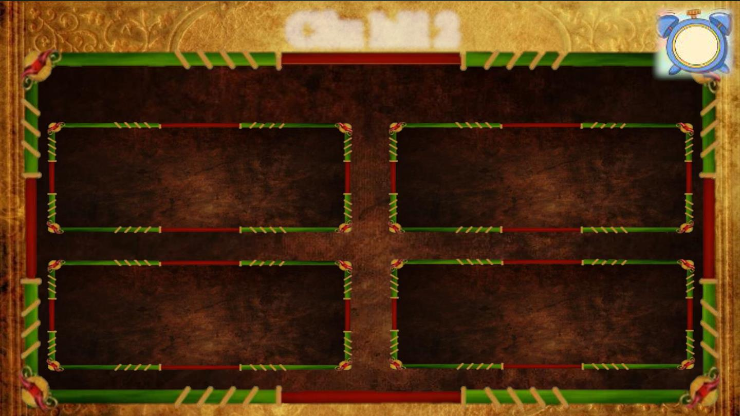
Câu hỏi 2
Đâu là khái niệm của hình bình hành?
A.Hình bình hành là tứ giác
B.Hình bình hành là tứ giác
có các cạnh đối song song
có hai cạnh đối song song
C.Hình bình hành là tứ giác
có hai góc đối bằng nhau
D.Hình bình hành là tứ giác
có hai đường chéo cắt nhau

Slide 25
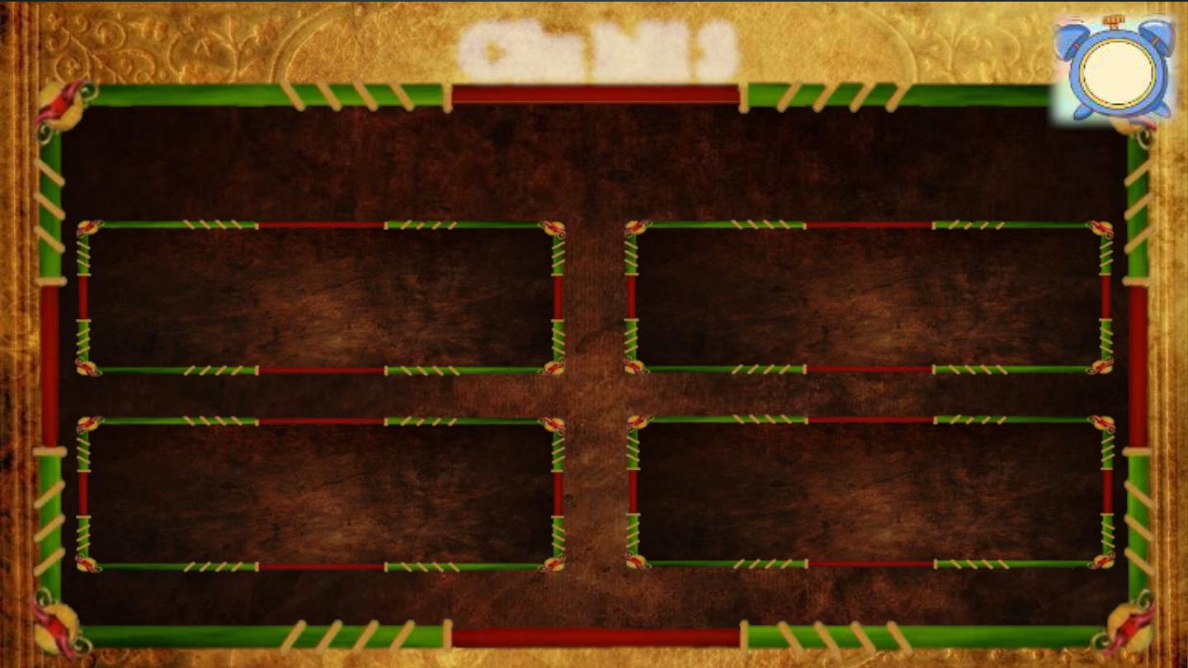
Câu hỏi 3
Cho ABCD là hình bình hành, khi đó:
A. AB = AD
C. AB = AC
B. AB = BC
D. AB = CD

Slide 26
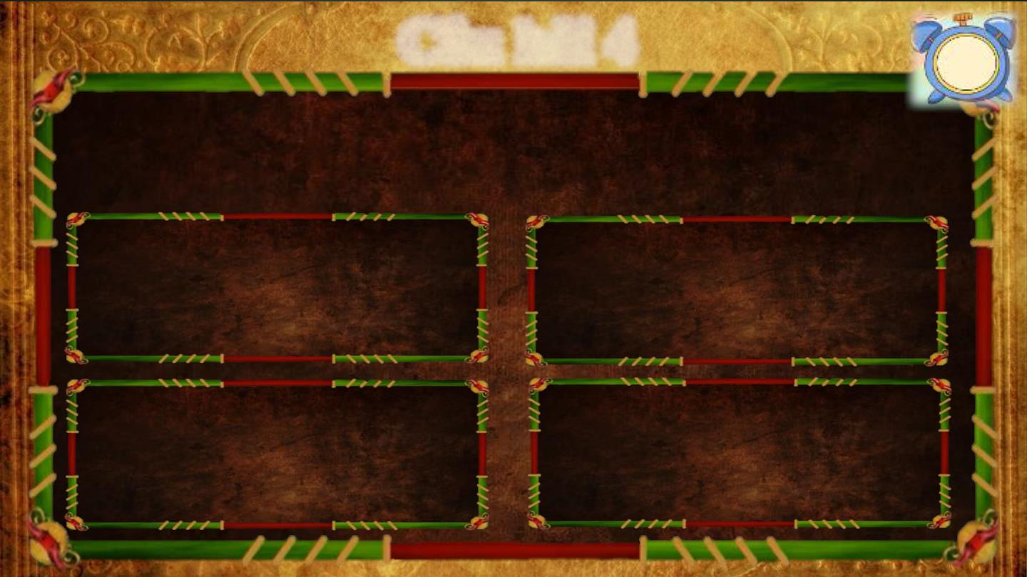
Câu hỏi 4
TínhꢀchấtꢀnàoꢀsauꢀđâyꢀKHÔNGꢀlàꢀtínhꢀchấtꢀ
củaꢀhìnhꢀbìnhꢀhành?
A.Hai đường chéo cắt
nhau tại trung điểm của
mỗi đường.
B.Các cạnh đối song
song và bằng nhau.
C.Haiꢀđườngꢀchéoꢀ
bằngꢀnhau.
D.Các góc đối bằng nhau.

Slide 27
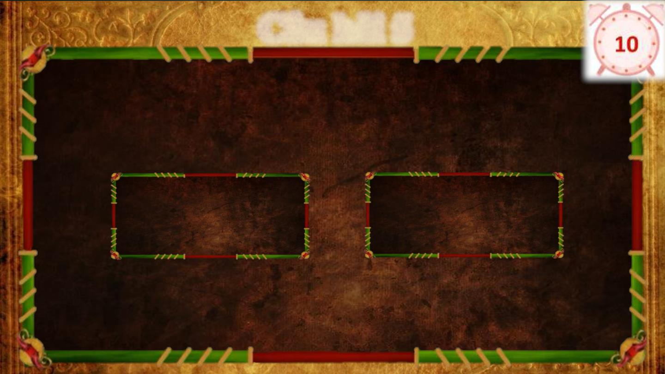
Câu hỏi 5
Hình bình hành có là hình thang không?
A. Có
B. Không

Slide 28


Slide 29
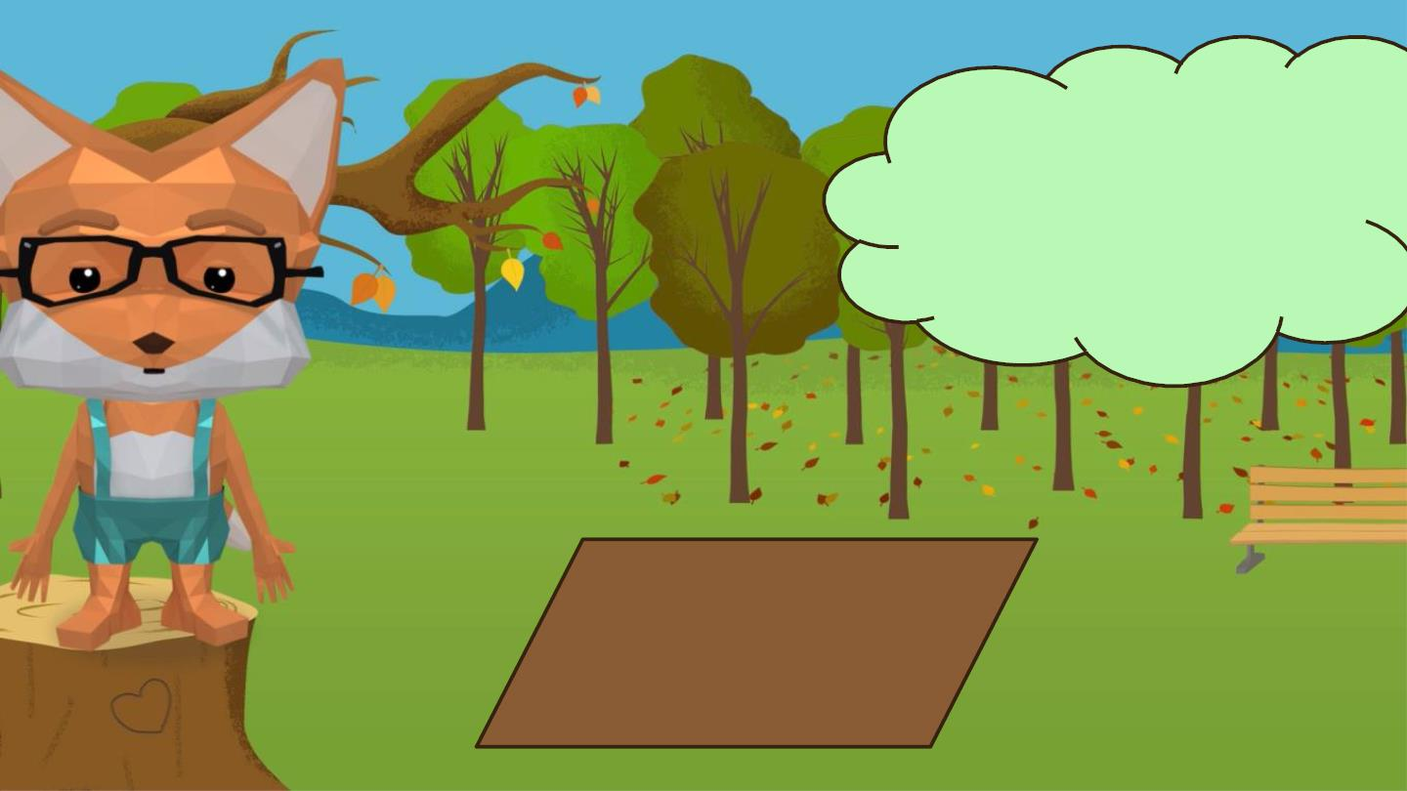
Chia mảnh đất MNPQ
thành hai phần có
diện tích bằng nhau
M
N
Q
P

Slide 30
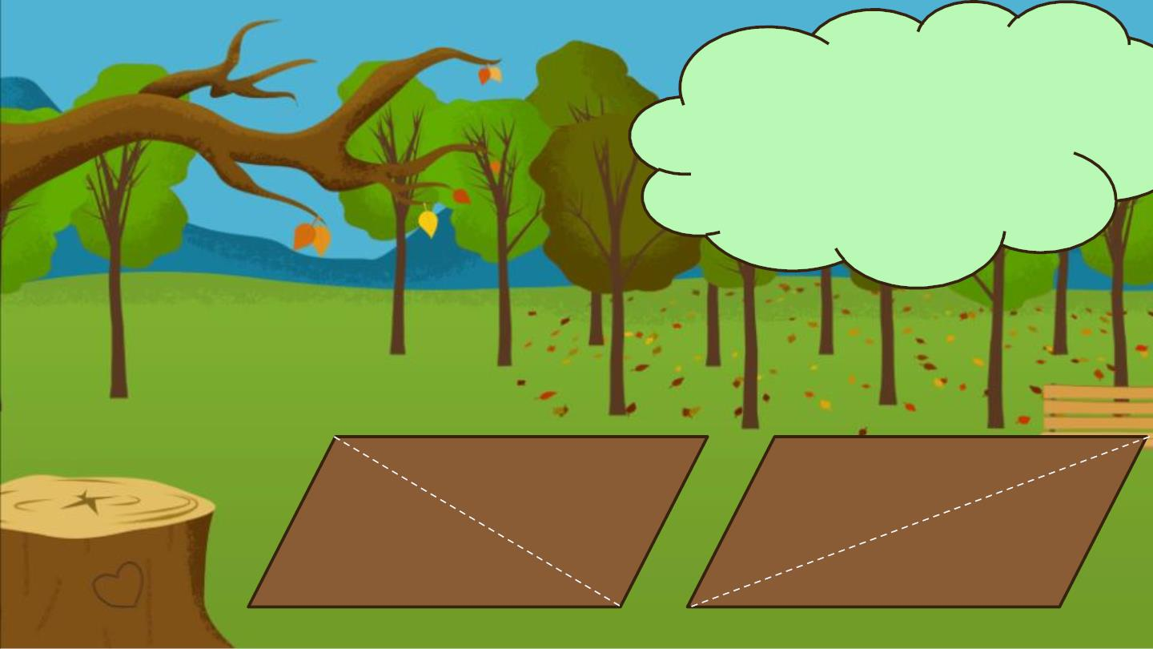
Chia mảnh đất MNPQ
thành hai phần có
diện tích bằng nhau
M
N
Q
M
N
Q
P
P

Slide 31
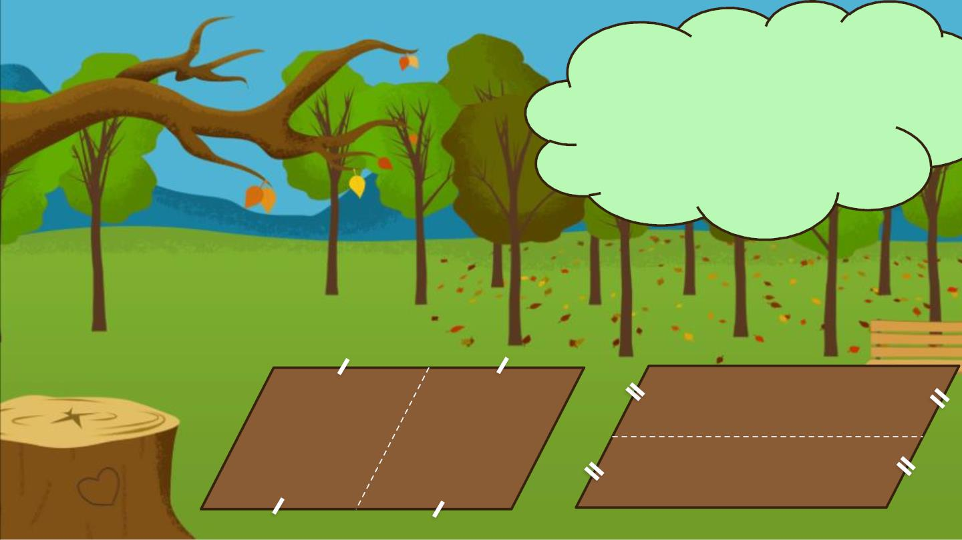
Chia mảnh đất MNPQ
thành hai phần có
diện tích bằng nhau
M
N
Q
M
N
Q
P
P

Slide 32
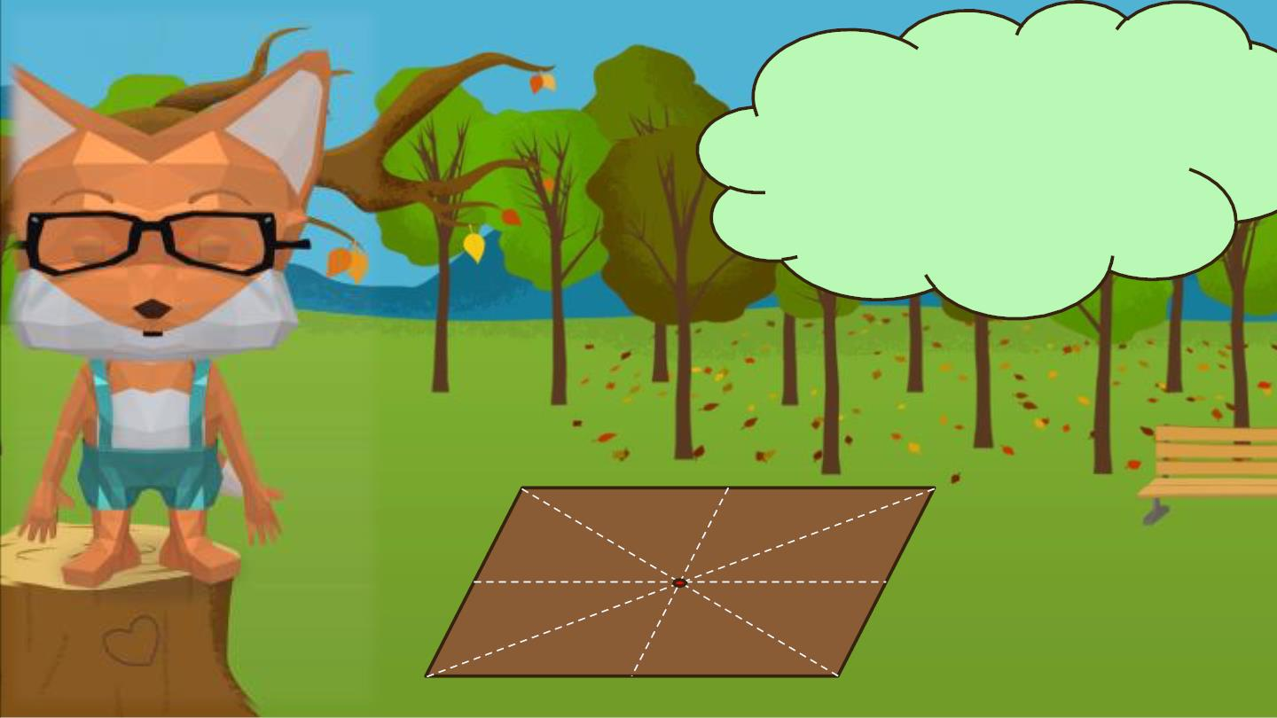
Chia mảnh đất MNPQ
thành hai phần có
diện tích bằng nhau
M
N
O
Q
P

Slide 33

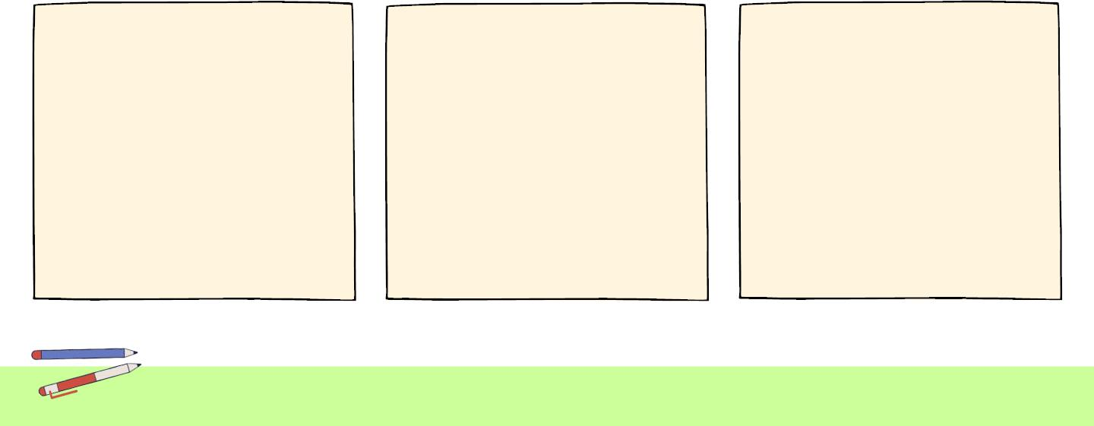
HƯỚNG DẪN VỀ NHÀ
Chuẩn bị trước
Làm bài tập
3.13, 3.14
SGK trang 61
Ghi nhớ khái
niệm, tính chất
hình bình hành
2. Dấu hiệu nhận
biết hình bình
hành
(sgk trang 59)
.

Slide 34
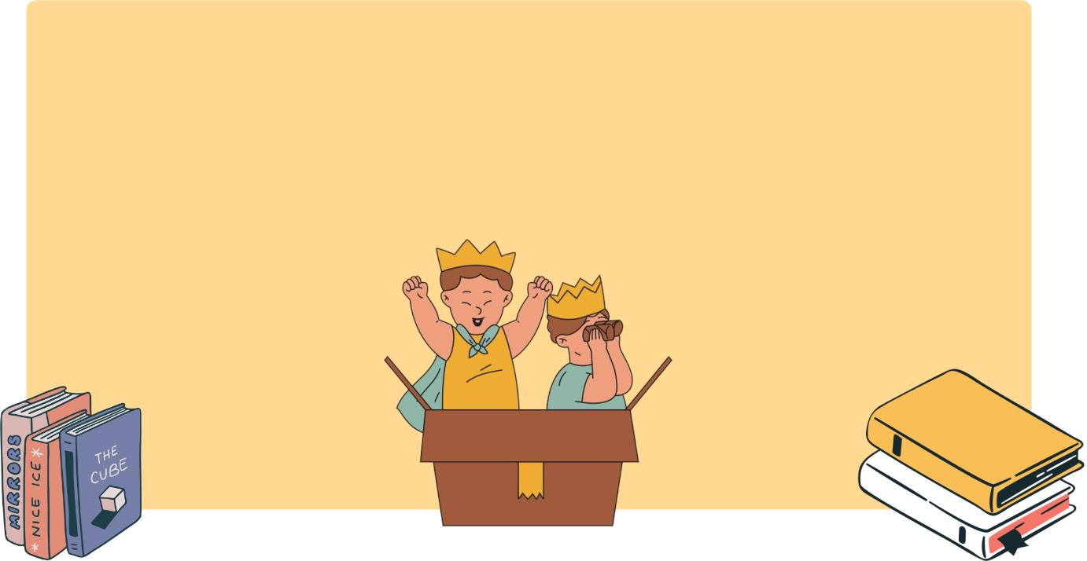
CẢM ƠN CÁC THẦY CÔ ĐÃ ĐẾN DỰ GIỜ
CẢM ƠN CÁC EM HỌC SINH ĐÃ TÍCH CỰC
THAM GIA VÀ LẮNG NGHE BÀI GIẢNG!

